Slide 1


নির্দেশনা স্লাইড
এই পাঠটি শ্রেণি কক্ষে উপস্থাপনের সময় প্রয়োজনীয় নির্দেশনা প্রতিটি স্লাইডের নিচে Slide Note সংযোজন করা হয়েছে । আশা করি সম্মানিত শিক্ষকগণ পাঠটি উপস্থাপনের পূর্বে উল্লেখিত Note দেখে নিবেন। এছাড়াও শিক্ষক প্রয়োজনবোধে তাঁর নিজস্ব কৌশল প্রয়োগ করতে পারবেন।

Slide 2




Slide 3

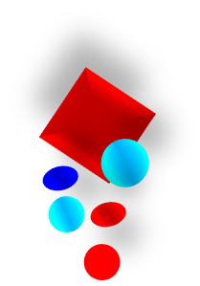







পরিচিতি
শিক্ষক পরিচিতি
পাঠ পরিচিতি
শ্রেণীঃ দ্বাদশ
বিষয়ঃ এগ্রো মেশিনারী
অধ্যায়ঃ ১.১৫
প্রকৌঃ মোঃ শফি উদ্দীন
চিফ ইন্সট্রাক্টর (ফার্ম মেশিনারী)
সরকারি টেকনিক্যাল স্কুল ও কলেজ, মেহেরপুর
shofiuddintsc@gmail.com
01730-878558 01619346487
Shofi Uddin agro Machinery
Shofi Uddin Shofi Uddin
M / IEB 19010
পাঠের বিষয়বস্তুঃ
সেচ পানির অপচয়

Slide 4
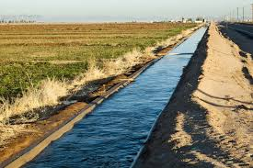
কী দেখছো!

Slide 5
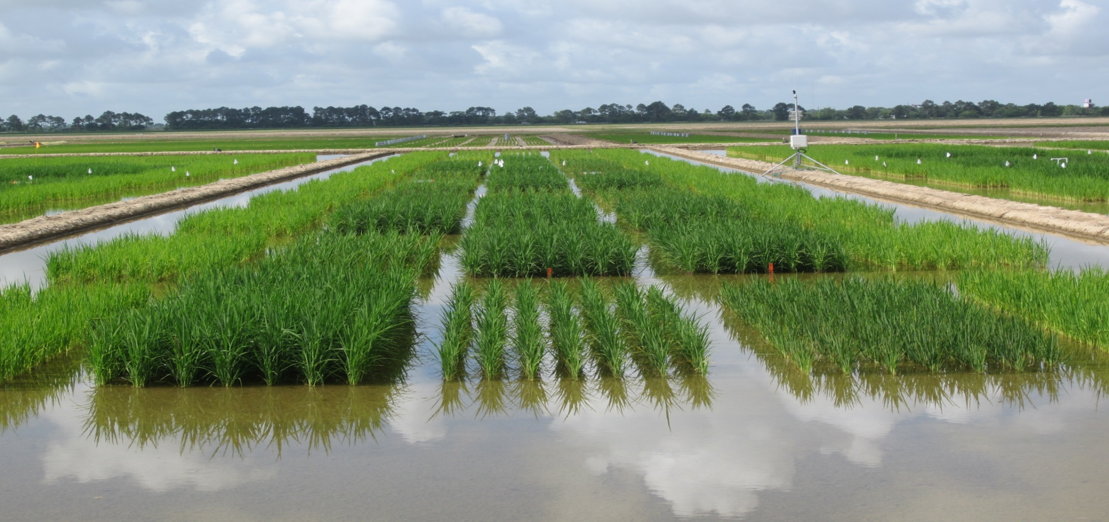
আমাদের আজকের পাঠ
সেচ পানির অপচয়

Slide 6
শিখনফল
সেচ (ইরিগেশন) কী তা বলতে পারবে।
ইরিগেশন পদ্ধতি গুলোর নাম বলতে পারবে।
গভীর নলকূপ ও অগভীর নলকূপ কী তা বলতে পারবে।
ইরিগেশন ওয়েল খনন পদ্ধতি বর্ণনা করতে পারবে।

Slide 7

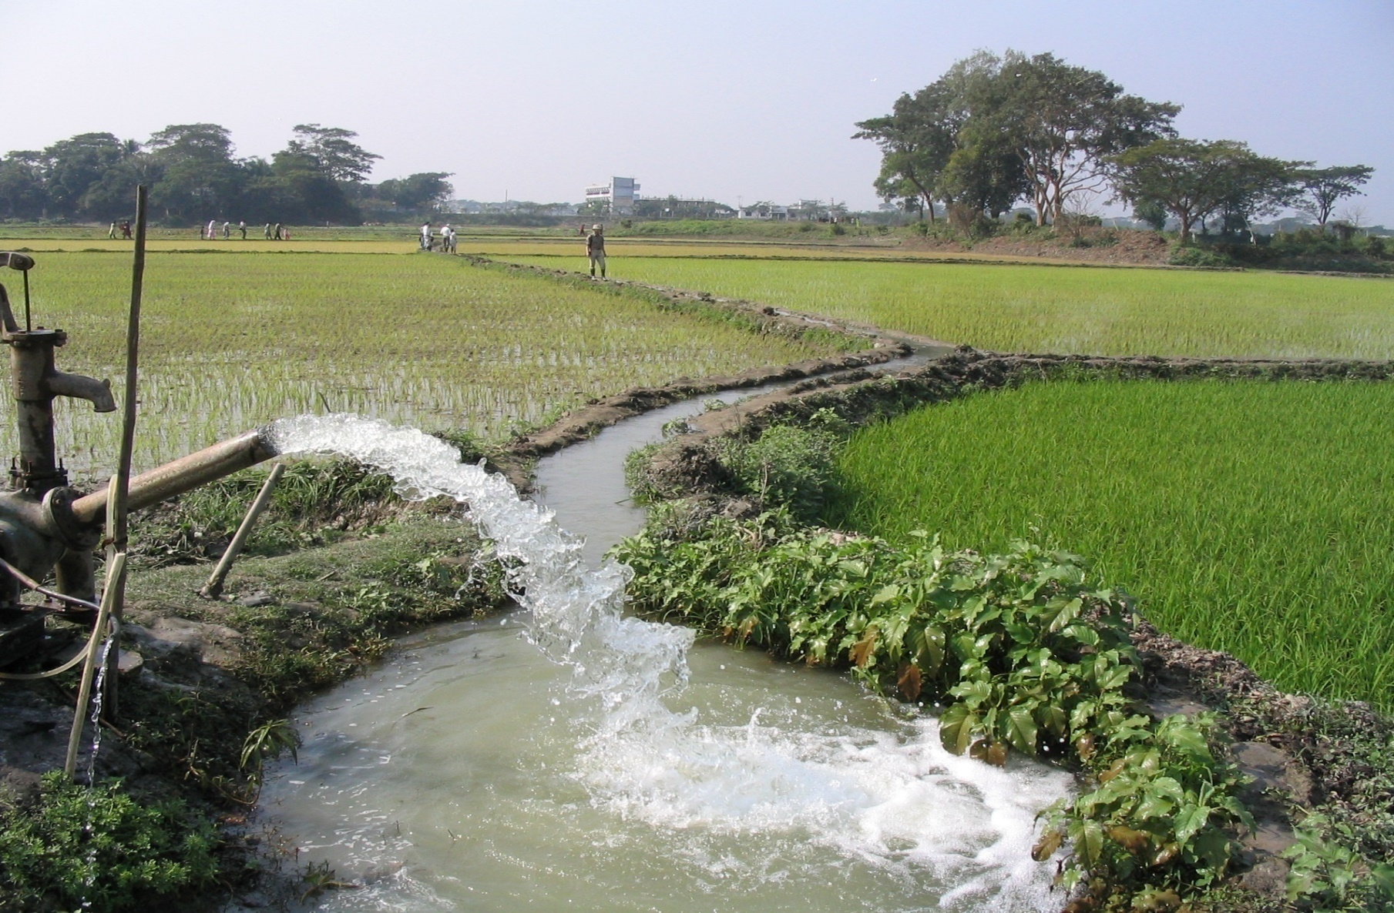
সেচ (Irrigation)
ফসলের সর্বোচ্চ ফলনের জন্য জমিতে প্রয়োজনমত ও নিয়মিত কৃত্তিম উপায়ে পানি সরবরাহ করাকে সেচ বলে।

Slide 8

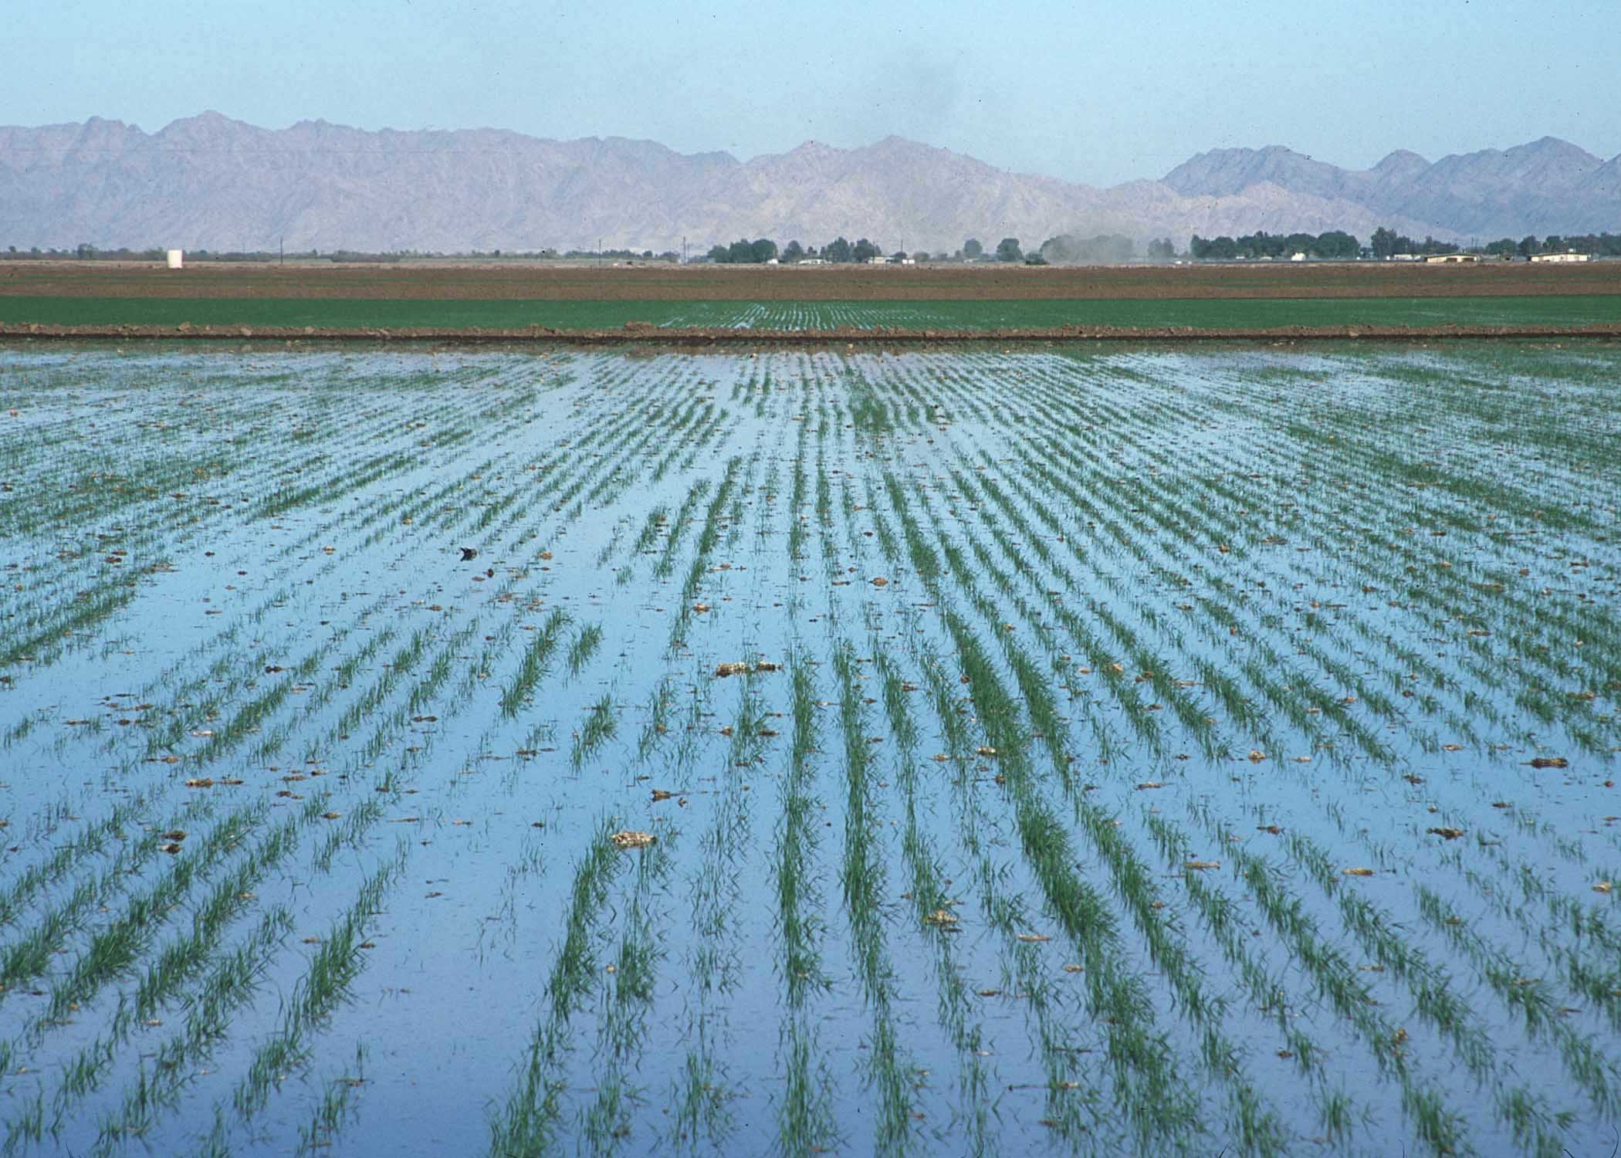
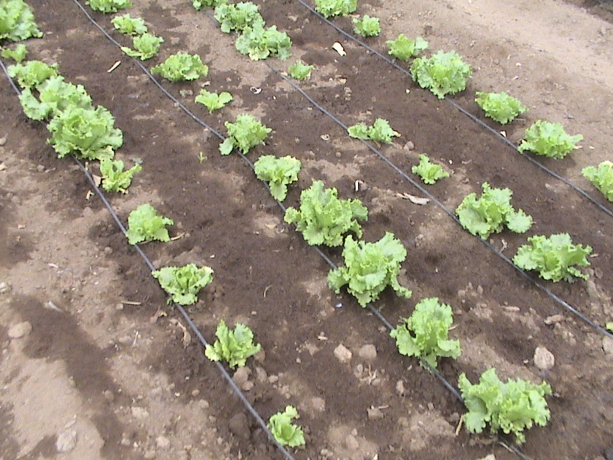
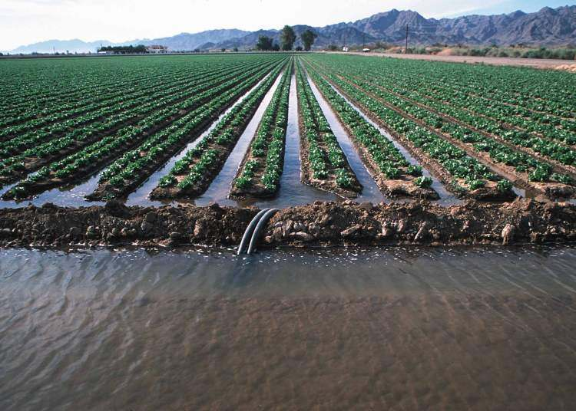
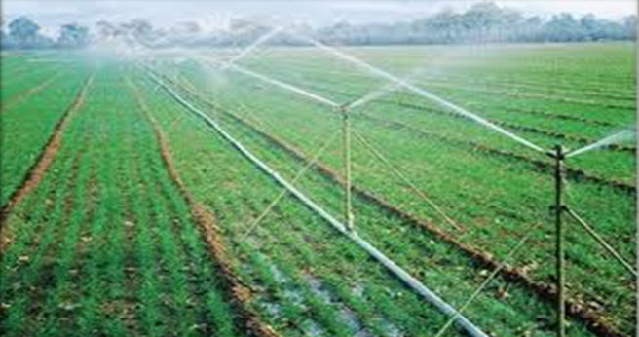
বিভিন্ন ধরণের ইরিগেশন পদ্ধতি
স্প্রিংকলার সেচ পদ্ধতি
ফ্লাড সেচ পদ্ধতি
ফারো সেচ পদ্ধতি
ড্রিপ সেচ পদ্ধতি

Slide 9

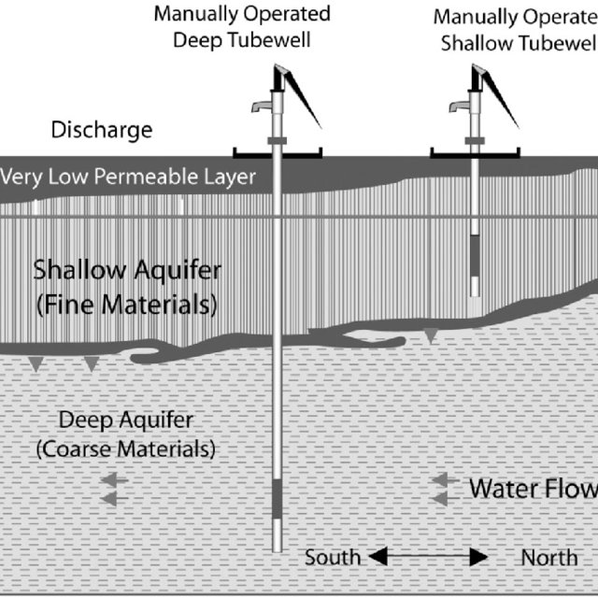
অগভীর নলকূপ ও গভীর নলকূপ

Slide 10

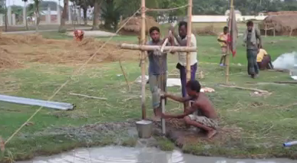
নলকূপ খনন পদ্ধতি

Slide 11

দলগত কাজ
কোন ফসলে কী পদ্ধতির সেচ দিতে হয় তার তালিকা তৈরী কর ।

Slide 12
মূল্যায়ন
সেচ (ইরিগেশন) কাকে বলে?
৩ টি সেচ পদ্ধতির নাম গুলো লিখ?
স্যালো টিউবওয়েল ও ডীপ টিউবওয়েল কাকে বলে?
সেচের প্রয়োজনীয়তা ব্যাখ্যা কর।

Slide 13

বাড়ির কাজ
তোমার এলাকায় ব্যবহৃত ইরিগেশন পদ্ধতি গুলোর তালিকা তৈরি করে আনবে।

Slide 14
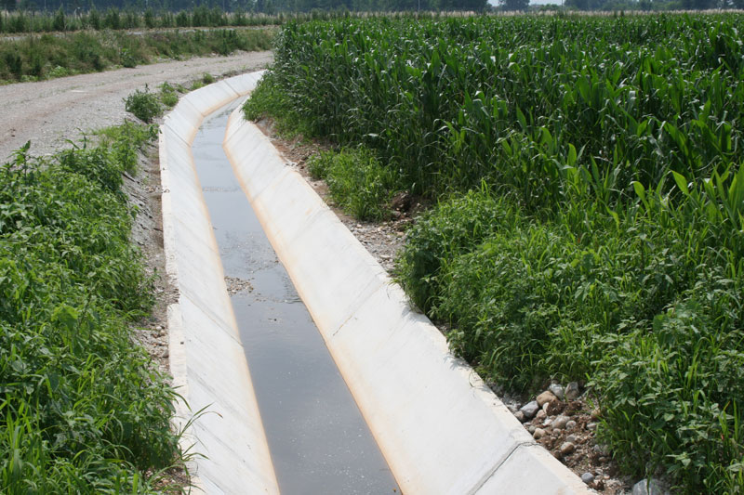
ধন্যবাদ

